Slide 1



ПРО ЩО ПІДЕ МОВА ? ☺
Доброго дня ! Я, Сергій Бутенко. І я хочу познайомити шановну спільноту з концептальними змінами в архітектурі ERP систем, які відбулися з появою на ринку лінійки програмних продуктів BAS.
Відбулось це, звісно, не вчора, а десь 5-6 років тому, але моє спілкування з клієнтами свідчить, що ці зміни ще не до кінця усвідомлені фахівцями з бухгалтерського обліку, і при переході зі старих конфігурацій «1С» у багатьох виникає «культурний шок» ☺
Нижче посилання на сайт навчального центру «ПРОКОМ», де ми про це докладно розповідаємо, і якому, до речі, саме сьогодні виповнився 21 рік.
Сергій Бутенко,
Центр сертифікованого навчання
«ПРОКОМ» Запоріжжя, 2024
https://csoprocom.com.ua/

Slide 2
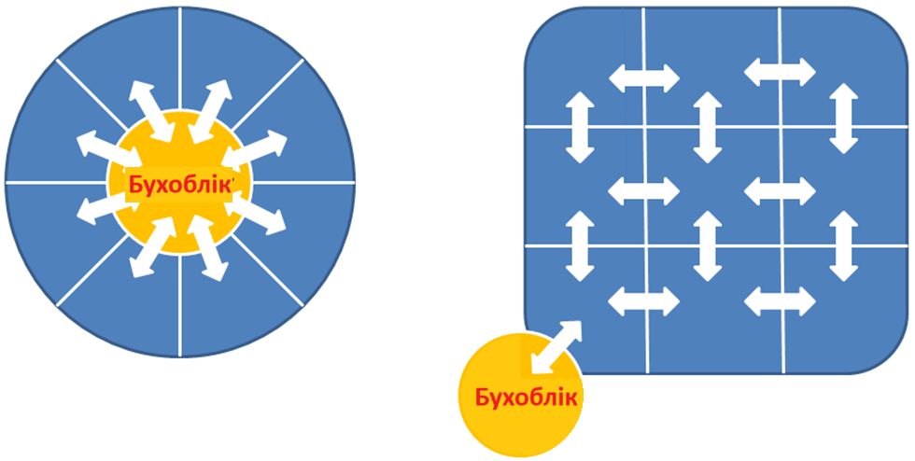
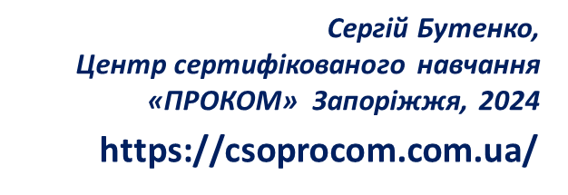
ЗМІНИ В АРХІТЕКТУРІ ERP СИСТЕМ
Коротко це можна сказати так: конфігурації BAS стали в значно більшій мірі системами управлінського обліку, ніж це було раніше. Звісно мова не про бухгалтерські конфігурації, а про BAS УТ, BAS КУП, BAS ERP, BAS Малий бізнес.
Раніше
Тепер

Slide 3
ЗМІНИ В АРХІТЕКТУРІ ERP СИСТЕМ
Що це означає на практиці ?
Управлінський облік первісний, всі рухи регістрів повністю забалансовані, і все може працювати взагалі без плану рахунків ПСБУ, і бухгалтерських проводок. У підсумку можуть бути отримани Баланс, Звіт про фінансовий результат, та Звіт про рух грошових коштів суто по даним регістрів
Первісні документи не роблять бухгалтерських проводок. Бухгалтерські проводки робить спеціальний робот у фоновому режимі, за правилами, які налаштовуються на рівні користувачів. Розробники радять налаштовувати так щоби робити бухгалтерські проводки не частіше чим раз на день
Є спеціальні механізми (декілька варіантів) для відображення відмінностей між управлінським та бухгалтерським обліком

Slide 4
ЗМІНИ В АРХІТЕКТУРІ ERP СИСТЕМ
Але й це ще не все
Кількість налаштувань, які можна робити на рівні користувачів збільшилась разів в десять порівняно зі старими системами. Цілі функціональні блоки вмикаються/вимикаються декількома «птичками». Відповідно з’являються або зникають документи, автоматичні контролі, рухи регістрів. Наприклад, якщо налаштовано закупівлі через замовлення, то відповідно є і контроль, який не дає прийняти на склад більше ніж замовили.
Велика кількість зручних автоматичних механізмів зробила конфігурації більш чутливими до всіляких коригувань «минулою датою». Оперативний облік потребує саме оперативності в значно більшого ступеню ніж це було раніше.
З іншого боку різні «птички» впливають одне на одну. І в наслідках цих налаштувать має хтось розбиратись. Змінювати конфігурації стало складніше.

Slide 5

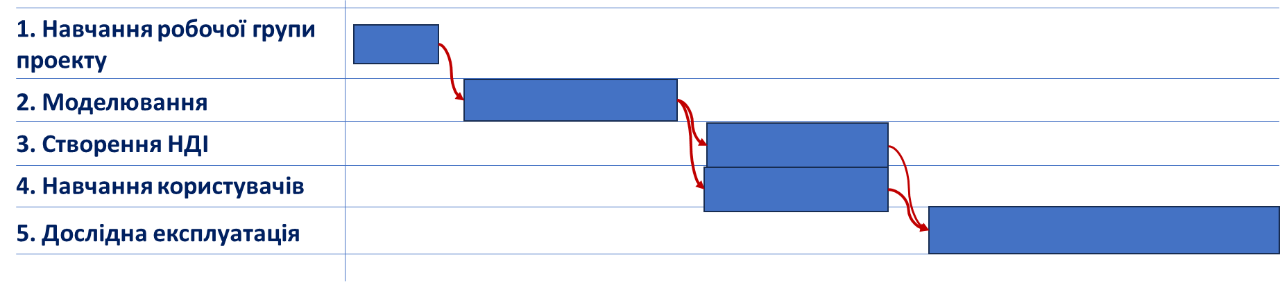
ЗМІНИ В ТЕХНОЛОГІЇ ВПРОВАДЖЕННЯ

Slide 6

ДО ЧОГО ВСЕ ЙДЕ ?
Поговоримо про роботів. Сучасні інформаційні системи ми розглядаємо не просто, як важливий об’єкт, як джерело даних для прийняття управлінських рішень, і також, як окремого актора - набір автоматичних механізмів, які приймають прості рішення замість людини.
Що таке «прості рішення» ? Це всі рішення, які можна приймати на підставі наявних даних. Як не дивно, більшість тактичних, щоденних рішень в регулярному бізнесі – прості.
Я б звернув увагу на те, що на підприємстві все частіше з’являється окрема посада –аналітика.
Іншими словами коли ви наймаєте роботів, то має з’явитись хтось, хто буде ними керувати. Це і є бізнес аналітик.

Slide 7
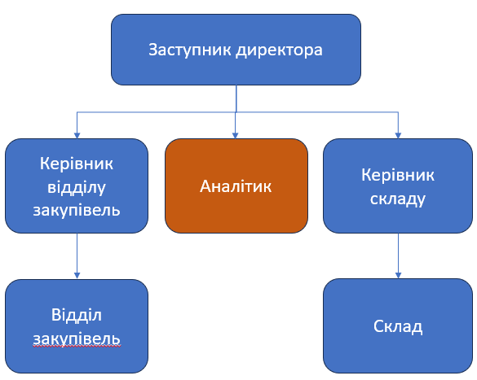
ОРГАНІЗАЦІЙНІ ЗМІНИ
На прикладі реструктуризації відділу закупівель. В структурі підприємства на одному ієрархічному щаблі з керівником відділу закупівель повинна з’явитись окрема посада «Аналітик».
Як мають бути розподілені повноваження.
Аналітик (PLAN) – виконує розрахунок потреб до закупівлі, формує замовлення постачальникам. Аналізує причини за якими деякі позиції закінчилися на складі раніше дати чергового заказу, змінює налаштування.
Менеджери відділу закупівель (DO) – розсилають замовлення постачальникам, збирають відповіді (можливо постачальник не в змозі поставити потрібну кількість.
Керівник відділу постачання (CHECK) – забезпечення безперервності поставок, наприклад, для кожної позиції групи “A” повинно бути знайдено щонайменше 2 постачальники, так щоби їхні графіки поставки сукупно закривали 4 дні тижня.
Заступник директора (CHECK,ACT) - власник бізнес-процесу, аналізує зміни показника якості роботи відділу постачання за тиждень (про це далі), приймає рішення, щодо заходів покращення їх роботи.

Slide 8
ДЯКУЮ ЗА УВАГУ !
Сергій Бутенко, ТОВ «ПРОКОМ»
https://csoprocom.com.ua/

